Slide 1
研修モジュール ストレスチェック制度まとめ
岡山大学 高尾総司

Slide 2
ストレスチェック制度概説：経緯
2010年 民主党政権時代
長妻厚生労働大臣は、記者会見で、「けがだけでなくうつ病などの精神的な病気で労災に認定される人が増えており、行政として新たな対策を強化していく必要がある。」
「企業が健康診断を行う際に、うつ病にかかってないかチェックができないか考えており、必要であれば法律の改正も検討していきたい。」といった内容を述べた。

Slide 3
メンタルチェック→ストレスチェック
当初は「うつ病」スクリーニングであった。
→問題が多いことは明らか
高ストレスを評価するという「言い換え」を行った。

Slide 4
官邸は今日も間違える（千正康裕著）
「特別低額給付金」4月17日記者会見
「長期戦も予想される中で、ウイルスとの闘いを乗り切るためには、何よりも、国民の皆様との一体感が大切です。・・・その思いで、全国全ての国民の皆様を対象に、一律1人当たり10万円の給付を行うことを決断しました。収入が著しく減少し厳しい状況にある御家庭に限って、1世帯あたり30万円を給付する措置を予定しておりましたが、国民の皆様から寄せられた様々な声、与野党の皆様の声も踏まえまして、更に給付対象を拡大することといたしました」
→こういう「政策の理屈づけ」を後から無理やりひねり出すことも官僚の仕事だ。

Slide 5
チェック項目
9項目→23項目？→57項目
職業性ストレス簡易調査票に含まれる項目
１ 職場における当該労働者の心理的な負担の原因に関する項目
２ 当該労働者の心理的な負担による心身の自覚症状に関する項目
３ 職場における他の労働者による当該労働者への支援に関する項目

Slide 6
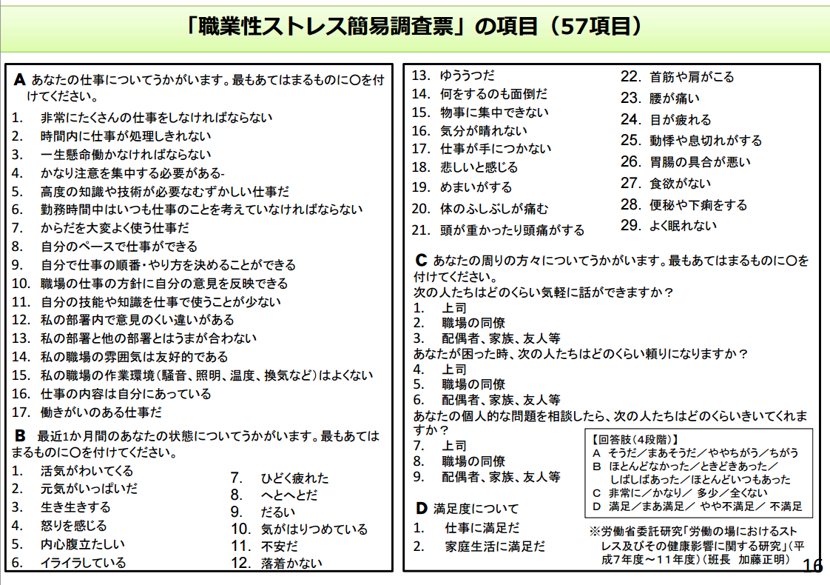

Slide 7
二次予防→一次予防
例え高ストレスであれ、「抽出された労働者」の不利益を懸念する（要するに、うつ病予備群とのレッテルを貼られかねない）
→
不調者発見のため（二次予防）ではなく、一次予防と「言い換え」た。しかし、一次予防の内容は明らかでなく、「労働者に気づきを促す」との文面に留まる。

Slide 8
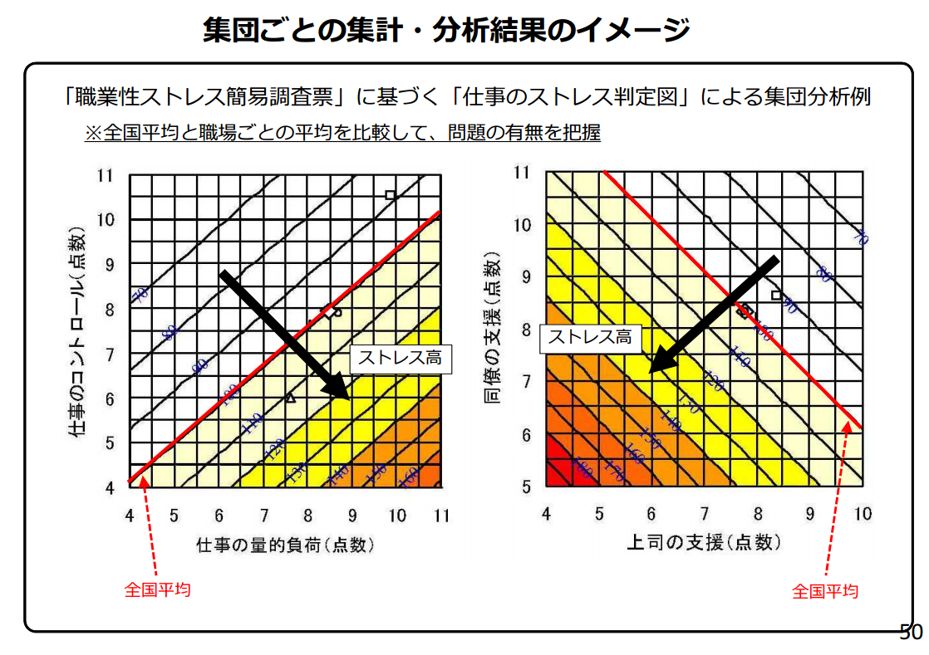
個人評価→集団分析
同じ問題として、「議論を逸らす」ための「言い換え」として、「ストレスの原因となる職場環境の改善につなげる」ことを一次予防として主張するための集団分析（努力規定）が付帯的に盛り込まれた。

Slide 9
健康診断との整合性
 | 健康診断・ 事後措置 | 特定健診・ 保健指導 | ストレスチェック・事後措置
実施義務 | 事業者 | 保険者 | 事業者
実施項目 | 安衛則第44条で規定 | 高齢者の医療の確保に関する法律 | 職業性ストレス簡易調査票57項目、ほぼ推奨
実施頻度 | 1年以内ごとに1回 | ← | ←
労働者の受診（受検）義務 | 有り | 無し（被保険者） | 無し
事業者による結果把握 | 有り （労働者同意無し） | 健保は把握 事業者は同意ベース | 労働者が同意した場合に限られる
医師（産業医）意見 | 通常勤務・就業制限・休業 | なし | 通常勤務・就業制限・休業
措置 | 時間外労働短縮等 | なし | 時間外労働短縮等
新たな枠組み |  | インセンティブ | チェックの実施者

Slide 10
実施者と実施事務従事者
（実施者） 医師、保健師又は厚生労働大臣が定める研修を修了した看護師若しくは精神保健福祉士で あって、ストレスチェックを実施する者をいう。
（実施事務従事者） 実施者のほか、実施者の指示により、ストレスチェックの実施の事務（個人の調査票のデー タ入力、結果の出力又は結果の保存（事業者に指名された場合に限る）等を含む。）に携わる 者をいう。

